Slide 1
Средства обнаружения взрывчатых веществ
Подготовил Рукавицин Виталий

Slide 2
К первой категории относятся рентгеновские системы, системы с гамма- и нейтронным облучением, а также системы на основе ядерного магнитного резонанса (ЯМР). Эти системы и используемые в них методы наиболее подходят для обнаружения взрывчатых и наркотических веществ, скрываемых в предметах багажа и ручной клади.

Slide 3
Вторая категория систем обнаружения использует методы захвата электронов, газовую хроматографию, масс-спектроскопию, плазменную хроматографию, биодатчики и лазерную фотоакустику. Все эти методы более применимы к обнаружению ВВ и наркотиков, укрываемых в одежде или под одеждой людей, или следов таких веществ, остающихся на коже, одежде и различных предметах, принадлежащих лицам, имевшим дело с этими веществами, например, переносившими их.

Slide 4
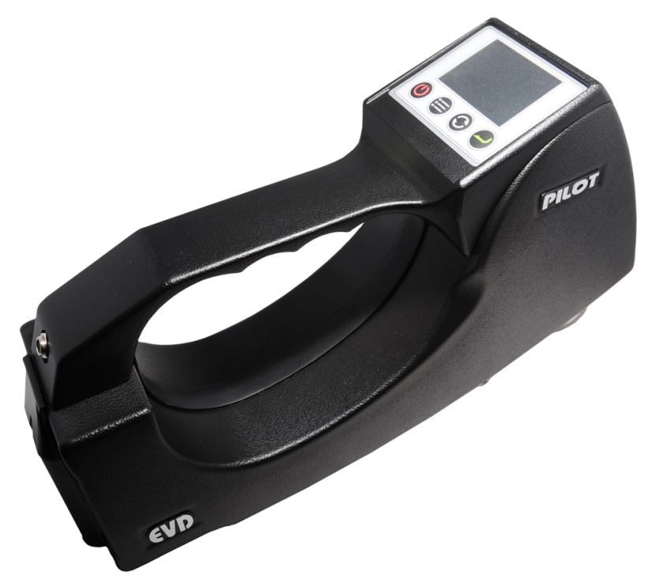
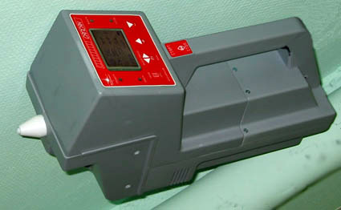
Детекторы паров
Детектор паров – это прибор, обнаруживающий микрочастицы или пары ВВ в пробах воздуха. По принципу работы данные устройства подразделяются на следующие виды.
Дрейф-спектрометры.
Действие детекторов взрывчатых веществ данного вида основано на ионизации газового потока, разделении частиц в электрическом поле и их регистрации. Дрейф-спектрометры отличаются быстродействием (от сотых долей до нескольких секунд). Детектор данного вида определяет ВВ, в которых имеются нитроглицерин и тротил, обладающие при положительной температуре окружающей среды высокой степенью летучести. Приборы позволяют проводить бесконтактную пробу воздуха (на расстоянии до 15–25 см от предполагаемого размещения взрывного устройства или заряда), а также анализ содержащегося в нем ВВ.

Slide 5
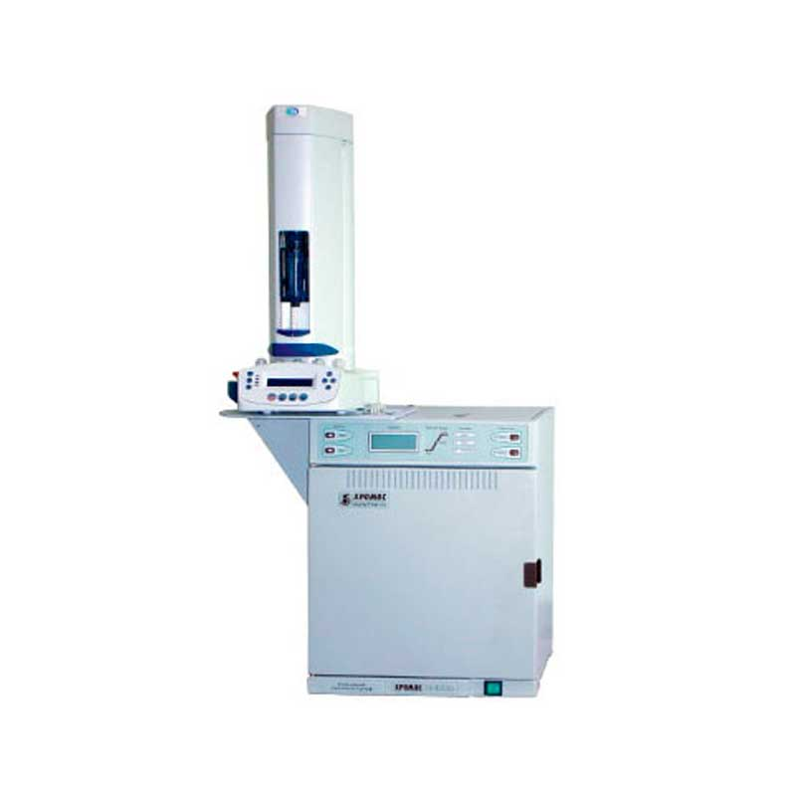
Газовые хроматографы. Действие приборов данного вида основано на разделении пробы воздуха с помощью сорбента, который наносится на поверхность капилляров в поликапиллярной колонке. Газовые хроматографы обладают высокой разрешающей способностью и чувствительностью до 0,01 мкг/м3. Управление устройством и обработка результатов исследования проводится с помощью встроенных микропроцессоров. Прибор может быть подключен к компьютеру.
Многофункциональность применения газовых хроматографов обеспечивается за счет программного обеспечения, предназначенного для обработки сигналов, которые подает такой детектор. При работе устройства проводится отбор микрочастиц взрывчатого вещества, их нагрев до испарения и анализ

Slide 6
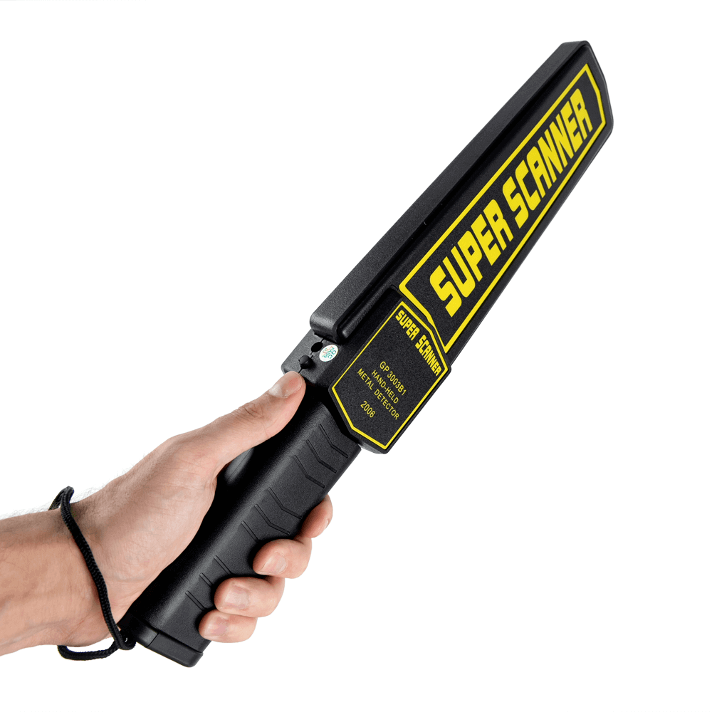
Металлодетекторы
Металлодетектор – это электронный прибор для обнаружения предметов, изготовленных из металла. Устройства данного типа позволяют выявить признаки возможного присутствия ВВ. Среди таких приборов различается оборудование, реагирующее на минералы. Существует два вида металлодетекторов по типу использования: арочные стационарные и ручные

Slide 7
Химические экспресс-тесты
Химические экспресс-тесты – это современный быстрый способ обнаружения и идентификации ВВ. В качестве таких приспособлений применяются капельницы и аэрозольные баллончики, например, комплекты «Лакмус-2», «Антивзрыв», «Поиск-ХТ». Химические экспресс-тексты позволяют обнаруживать взрывчатые вещества по их остаткам на поверхностях предметов, одежды, на руках человека. Приспособления идентифицируют ВВ даже через несколько месяцев с момента прекращения контакта. Уровень чувствительности химического экспресс-теста составляет 1*10-5 г/см3. По характерному окрашиванию тестовой бумаги с пробой, на которую нанесены входящие в комплект составы, определяется присутствие следов ВВ.

